Slide 1
4375 – 1. (https://www.acmicpc.net/problem/4375)
문제
2와 5로 나누어 떨어지지 않는 정수 n(1 ≤ n ≤ 10000)가 주어졌을 때,
1로만 이루어진 n의 배수를 찾는 프로그램을 작성하시오.
입력
입력은 여러 개의 테스트 케이스로 이루어져 있다.
각 테스트 케이스는 한 줄로 이루어져 있고, n이 주어진다.
출력
1로 이루어진 n의 배수 중 가장 작은 수의 자리수를 출력한다.

Slide 2
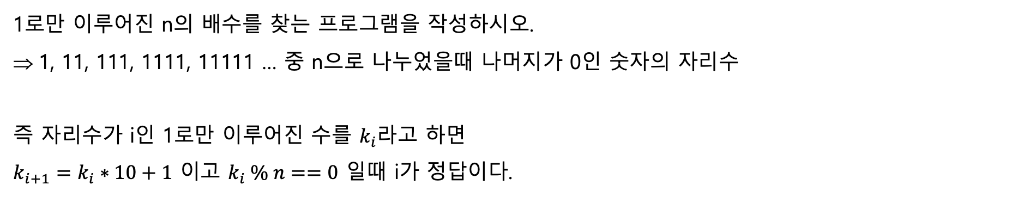
1 : 문제해석
1로만 이루어진 n의 배수를 찾는 프로그램을 작성하시오.
1, 11, 111, 1111, 11111 … 중 n으로 나누었을때 나머지가 0인 숫자의 자리수
즉 자리수가 i인 1로만 이루어진 수를 $k_{i}$라고 하면
$k_{i+1}=k_{i}∗10+1$ 이고 $k_{i} \% n==0$ 일때 i가 정답이다.

Slide 3
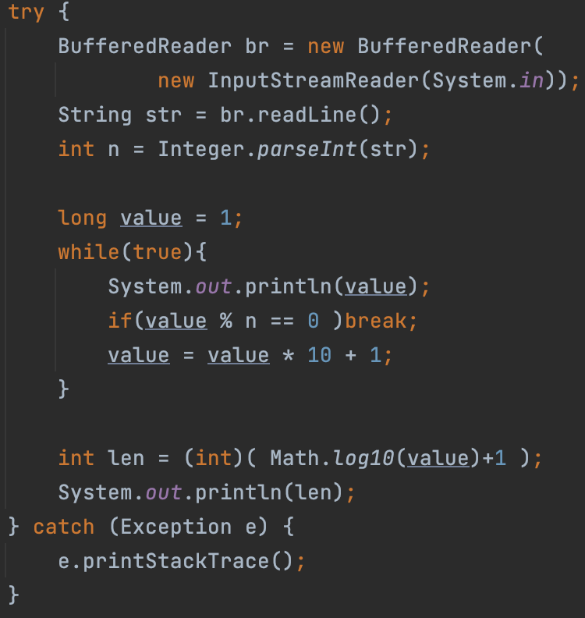
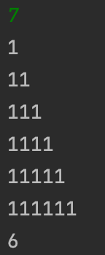
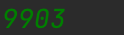
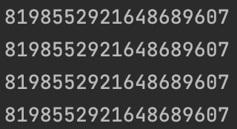
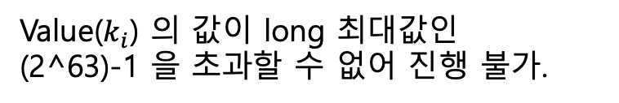
2 : 알고리즘
에서 $k_{i+1}=k_{i}∗10+1$ ($k_{1}=1 )$일때 $k_{i}\%n==0$ 이 되는 $k_{i}$의 자릿수를 찾는다.
Value($k_{i}$) 의 값이 long 최대값인
(2^63)-1 을 초과할 수 없어 진행 불가.

Slide 4
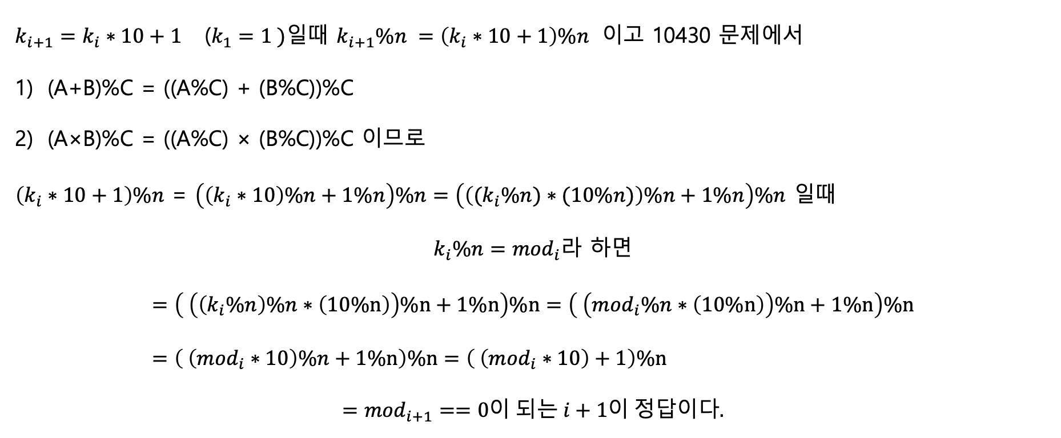
3 : 수정된 알고리즘
$k_{i+1}=k_{i}∗10+1$ ($k_{1}=1 )$일때 $k_{i+1}\%n =\left(k_{i}∗10+1\right)\%n$ 이고 10430 문제에서
(A+B)%C = ((A%C) + (B%C))%C
(A×B)%C = ((A%C) × (B%C))%C 이므로
$\left(k_{i}∗10+1\right)\%n$ = $\left(\left(k_{i}∗10\right)\%n+1\%n\right)\%n=\left(\left((k_{i}\%n)∗(10\%n)\right)\%n+1\%n\right)\%n$ 일때
$k_{i}\%n={mod}_{i}$라 하면
$$=\left( \left(\left(k_{i}\%n\right)\%n∗\left(10\%n\right)\right)\%n+1\%n\right)\%n=\left( \left({mod}_{i}\%n∗\left(10\%n\right)\right)\%n+1\%n\right)\%n=\left( \left({mod}_{i}∗10\right)\%n+1\%n\right)\%n=\left( \left({mod}_{i}∗10\right)+1\right)\%n$$
$$={mod}_{i+1}==0이 되는 i+1이 정답이다.$$

Slide 5
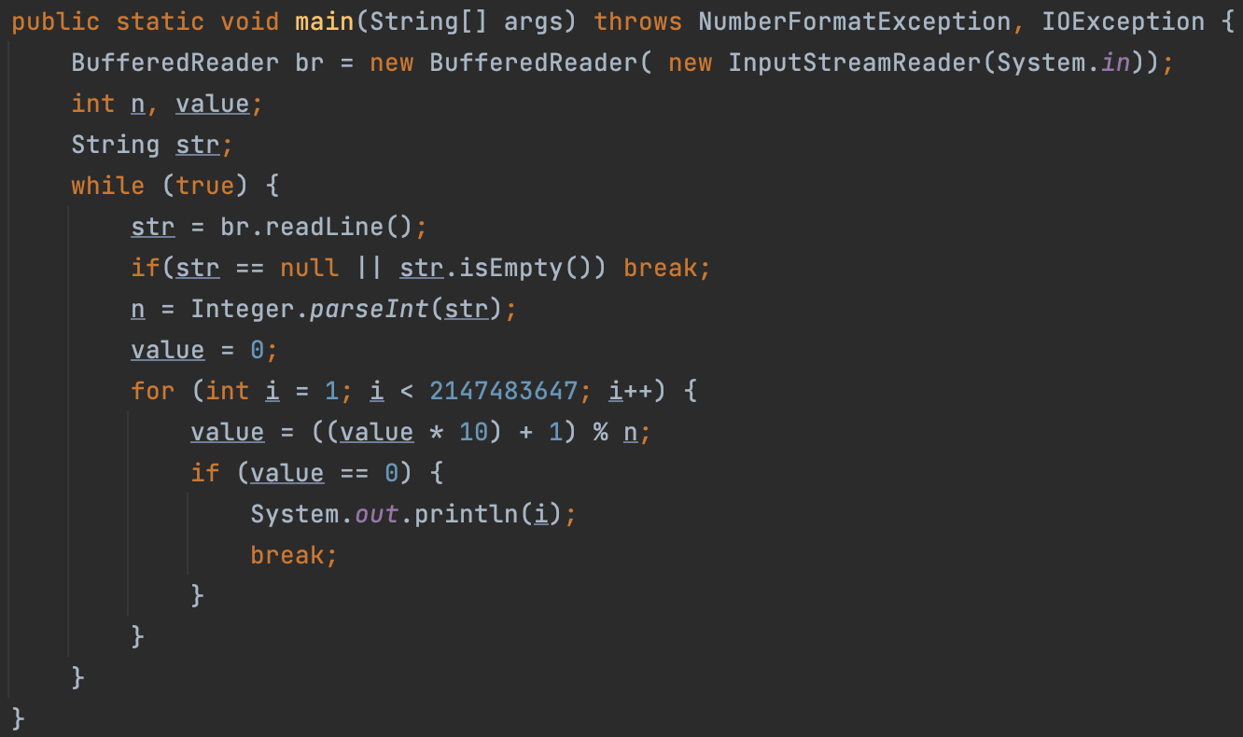
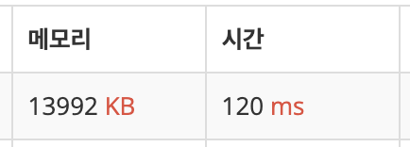
4 : 수정된 알고리즘 결과

